Slide 1
Профилактика детского травматизма
Подготовила
Кондратьева Анна Петровна ученица 4 класса МБОУ «Южно-Александровская СОШ № 5»

Slide 2
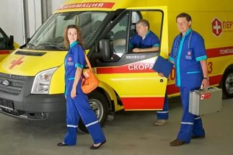
С каждым годом в нашей стране растет плотность транспортных потоков на улицах и дорогах. Растет число дорожно-транспортных происшествий. Все чаще и чаще их жертвами становятся дети. Поэтому обучение безопасности движения становится все более важной задачей. Особое значение и решение этой проблемы имеет заблаговременная и правильная подготовка наших пешеходов.

Slide 3
Причины дорожно-транспортных травматизма детей

Slide 4
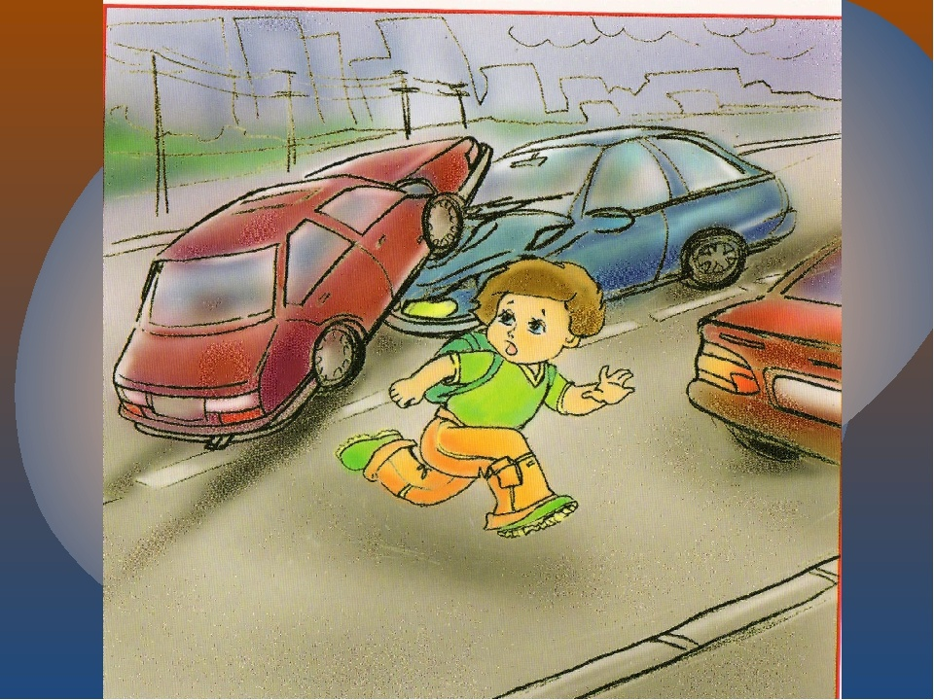
Переход дороги перед близко идущим транспортным средством в неположенном месте!

Slide 5
Игры на проезжей части!

Slide 6
Неожиданный выход на проезжую часть с телефоном и в наушниках!

Slide 7
Неожиданный выход на проезжую часть из-за машин, кустов!

Slide 8
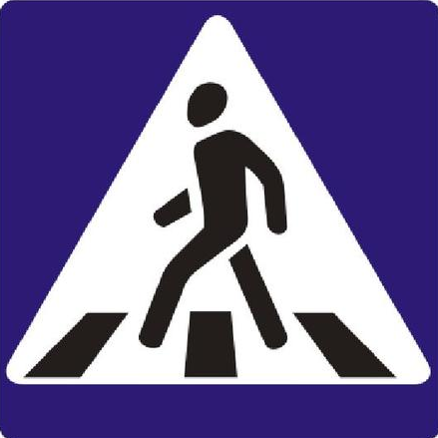
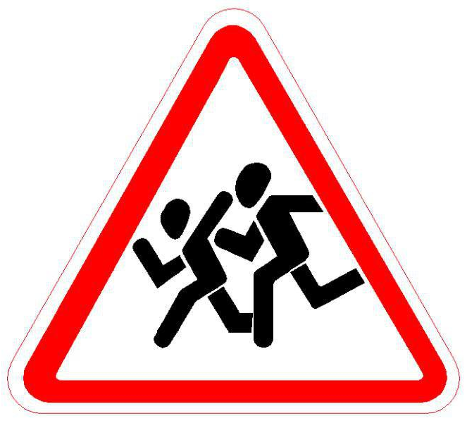
Тихо ехать нас обяжет, Поворот вблизи покажет И напомнит, что и как Вам в пути...

Slide 9
Все дорожные знаки делятся на 6 групп

Slide 10
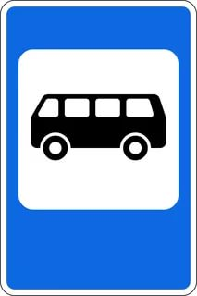
Видно строить будут дом – Кирпичи висят кругом. Но у нашего двора Стройплощадка не видна.
Можно встретить знак такой На дороге скоростной, Где больших размеров яма И ходить опасно прямо, Там где строится район, Школа, дом иль стадион.
Ходят смело млад и стар, Даже кошки и собаки. Только здесь не тротуар, Дело все в дорожном знаке.
Скоро будет огород – Знак об этом знать дает. Если есть с собой лопата, Вас там ждут всегда, ребята!
Под этим знаком, как ни странно, Все ждут чего-то постоянно. Кто-то сидя, кто-то стоя… Что за место здесь такое?

Slide 12
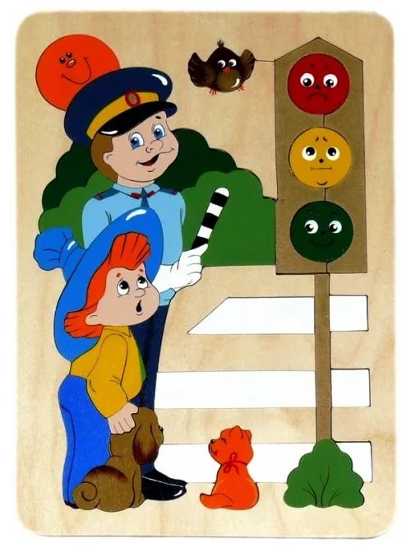
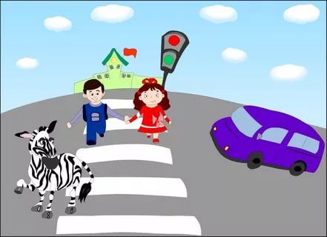
Что за «зебра» на дороге?
Все стоят, разинув рот.
Ждут, когда мигнет зеленый,
Значит это…

